Slide 1

Modernizando Banca Digital
#Nerdear.la 2021

Slide 2



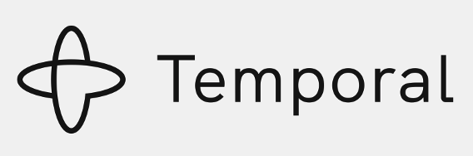
Decidimos usar Golang por su excelente rendimiento
Y herramientas Ad Hoc

Slide 3


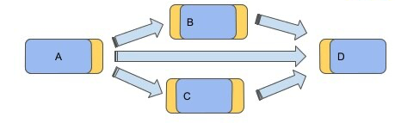
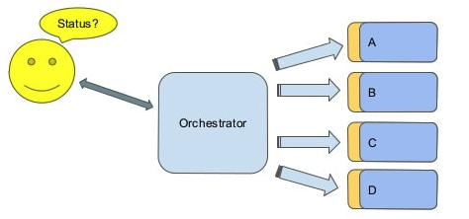
Temporal.io
Orquestación como Código
Hosteado
Alta Disponibilidad
Colas de Tareas
Persistencia de Estados
(Cassandra/SQL)
Visibilidad a través de APIs
Escrito en Go

Slide 4
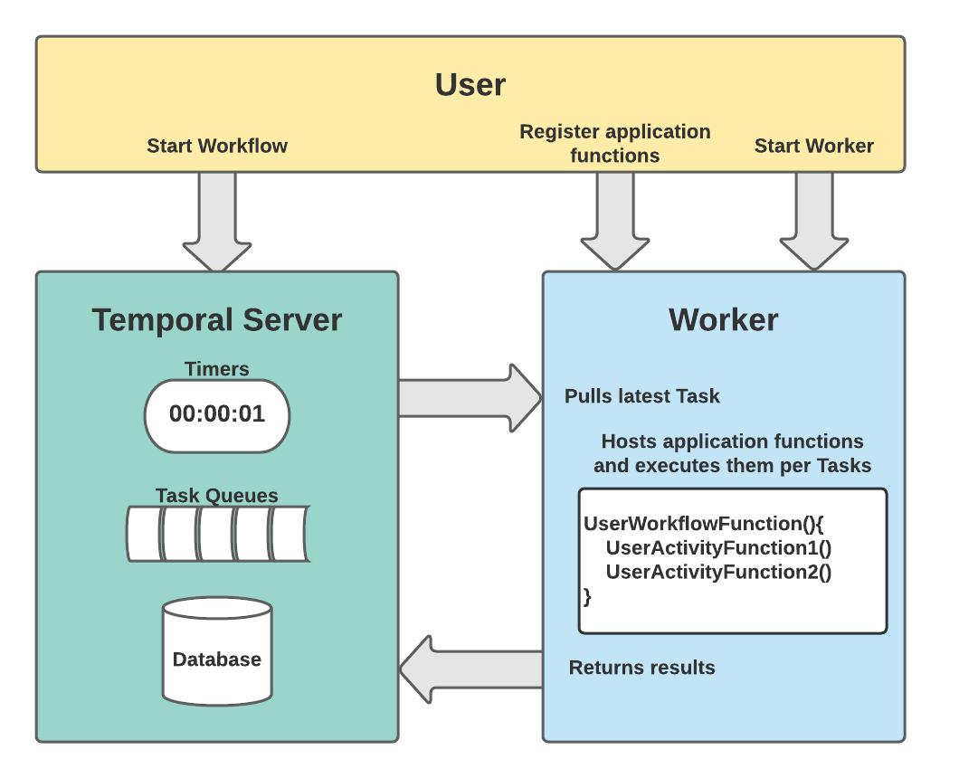
Arquitectura de Temporal Server
https://docs.temporal.io/docs/server-architecture

Slide 5
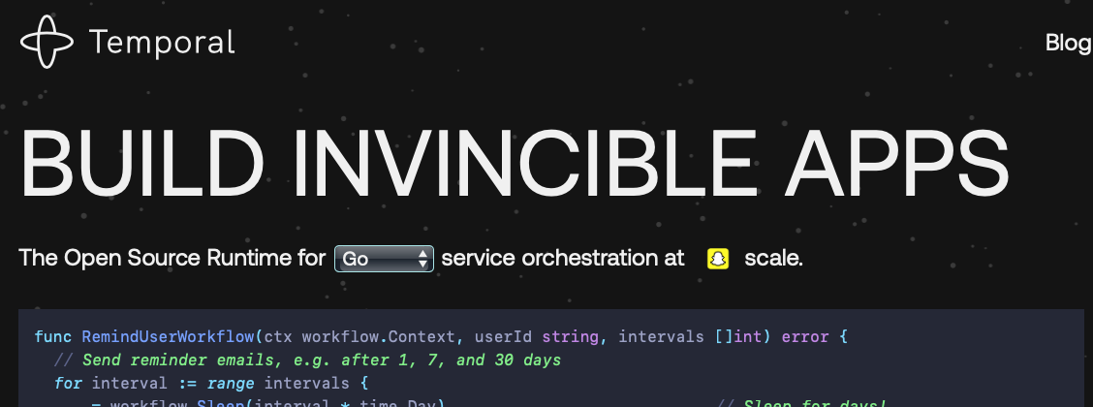
Referencias Temporal.io
https://docs.temporal.io
https://github.com/jclanas2019/temporal-io-workshop-2021

Slide 6
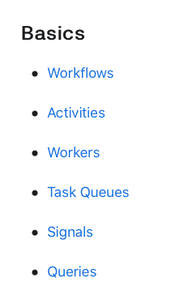
Referencias Temporal.io
https://docs.temporal.io
https://github.com/jclanas2019/temporal-io-workshop-2021
https://docs.temporal.io/docs/go/workflows
https://docs.temporal.io/docs/go/activities
https://docs.temporal.io/docs/go/workers
https://docs.temporal.io/docs/go/task-queues
https://docs.temporal.io/docs/go/signals
https://docs.temporal.io/docs/go/queries

Slide 7


¿Preguntas?
https://docs.temporal.io
https://github.com/jclanas2019/temporal-io-workshop-2021

